Slide 1
Veterinárias
Veterinárias do zoologico

Slide 2
Veterinárias do zoologico
Veterinárias cuidam de animais com carinho e paixão elas cuidam de cavalos , papagaios , leões, zebras veterinárias elas fazem de tudo pra os bichinhos não ficarem com dor e ficarem chorando tipo eu gosto de animais e se vejo um animal machucado faço de tudo pra eles não ficarem com dor e quando crescer quero me tornar uma veterinária pra eu cuida de bichinhos feridos e a minha vida começa como veterinária esse e o trabalho que gosto eeeeeee

Slide 3
Bichinhos que elas cuidam eeee
Coelhos elas cuidam
Tigres elas cuidam

Slide 4
Elas amam os animais e elas ficam com os corações assim quando salvam eles
E tipo assim os corações das veterinárias hehe

Slide 5
Espero que vcs cuidem dos animais com muito carinho
Tipo assim

Slide 6
É e bem legal os trabalhos das veterinárias
Quando eu crescer vou cuidar muito bem dos animais

Slide 7
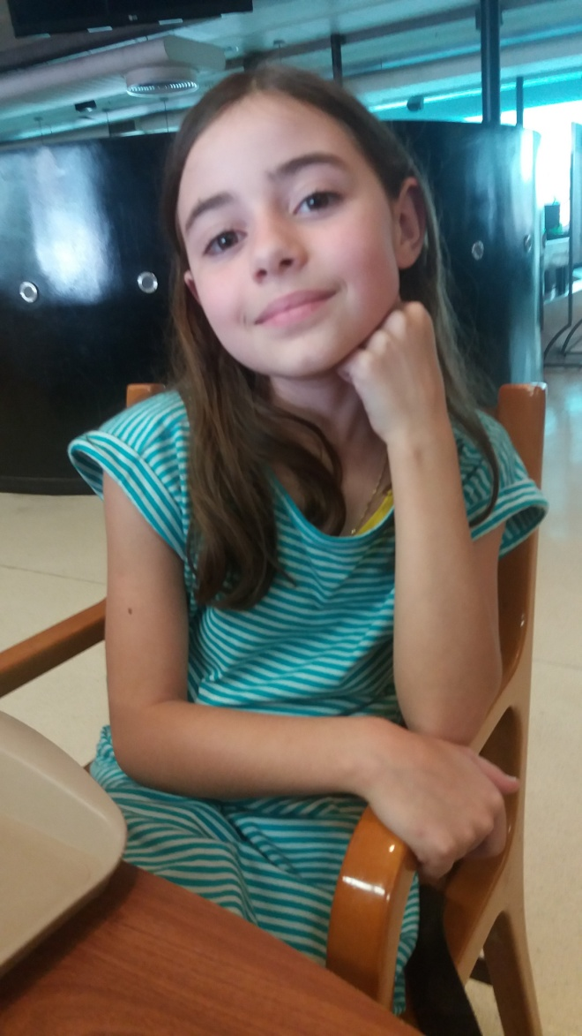
Essa sou eu uma veterinária de verdade

